Slide 1
Bagaimana Mengkomunikasikan Ide-Ide
10
A Great Guide ditulis oleh Richard Borden pada tahun 1935
• Baik untuk belajar berbicara maupun menulis
Berdasarkan cetak ulang dengan judul yang sama
(Fairfield, NJ: The Economics Press, 1935)
Dr. Rick Griffith • Singapore Bible College • BibleStudyDownloads.org

Slide 2
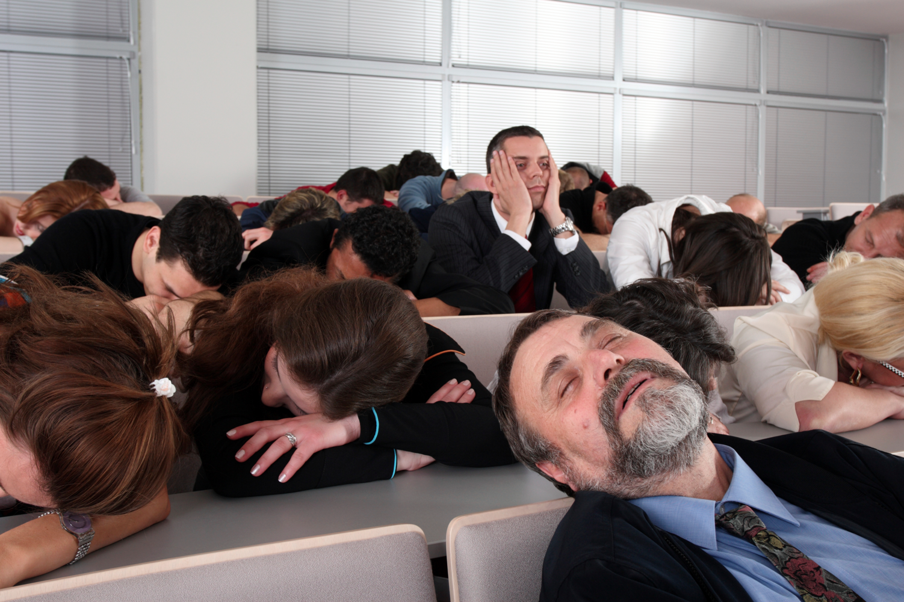
Banyak Pembicara yang Membosankan…

Slide 3

Bagaimana caranya saat kita berbicara orang mendengarkan?

Slide 4
Empat Tujuan:
Khotbah yang …
25
Benar
Menarik
Jelas
Relevan

Slide 5
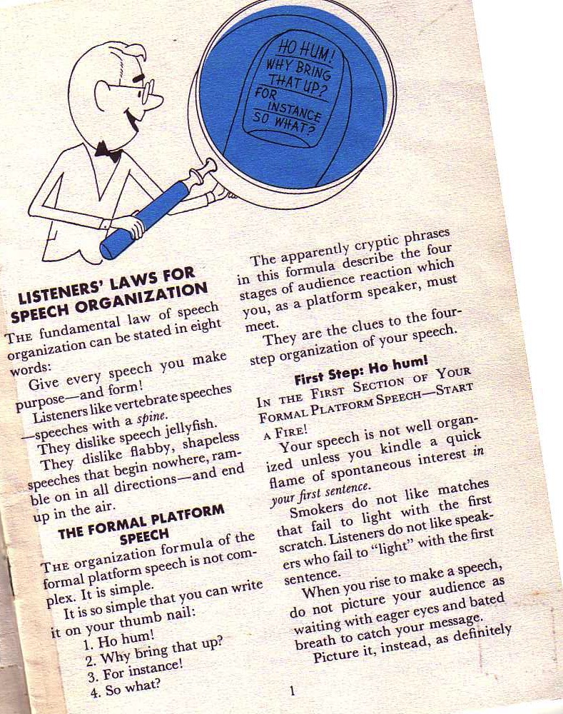
Prinsip-Prinsip Borden
10-11
Aturan mendasar dari pengaturan pidato dapat dituliskan dalam tujuh kata:
Untuk setiap pidatomu berikanlah tujuan––dan bentuk!
Richard Borden, How to Communicate Ideas, 1

Slide 6
Pengaturan Ranah Pidato
11a
 | Reaksi Pendengar | Solusi Pembicara | Kesamaan dalam Homiletik
1 | Ho hum! | Mulai menyalakan api | Dapatkan perhatian atau minat
2 | Untuk apa bicarakan hal ini? | Membangun jembatan | Bangkitkan kebutuhan
3 | Contohnya! | Mencari kasus-kasus | Ilustrasi
4 | Jadi maksudnya? | Minta tindakan | Aplikasi
Diadopsi dari Richard Borden, How to Communicate Ideas, 1

Slide 7
Langkah-Langkah Borden:
Pidato menjawab…
11a
Benar:
Materi
Aturan
Menarik:
Ho hum!
Contohnya!
Jelas:
Pilihan Kata-Kata Aturan
Relevan:
Untuk apa membicarakan hal ini?
Jadi maksudnya?
Diadopsi dari Richard Borden, How to Communicate Ideas, 1

Slide 8

Apa yang harus anda katakan?
(Isi)

Slide 9
Aturan Pendengar tentang Materi
11a
Pendengar suka pidato yang isinya
“sebagai contoh”…
Dalam bentuk cerita
Tentang orang terkenal
Berhubungan dengan sejarah
Mengunakan beragam analogi
Menyajikan data statistik yang penting
Dirajut dengan bantuan visual
Richard Borden, How to Communicate Ideas, 10-14

Slide 10
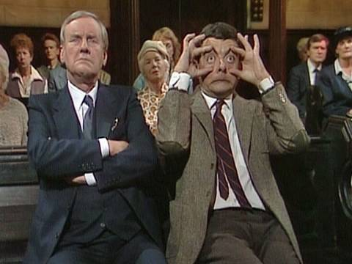
Bagaimana cara anda mengatakannya?
(Penyampaian)

Slide 11
Aturan Pendengar tentang Pilihan Kata-Kata
11a
Kata-Kata pidatomu seharusnya…
Bebas dari basa-basi (hindari kata-kata yang tidak perlu)
Benar secara tata bahasa (menggunakan kalimat-kalimat pendek)
Dalam bentuk percakapan
Spesifik
Menarik dan puitis
Jelas
Richard Borden, How to Communicate Ideas, 15-20

Slide 12
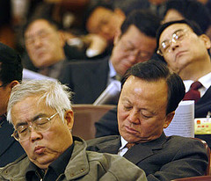
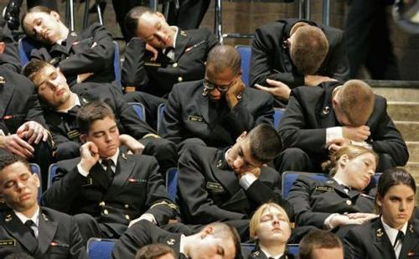
Black

Slide 13
Black

Slide 14


Homiletik (Preaching in Indonesia) di BibleStudyDownloads.org
Dapatkan presentasi ini dengan gratis!
Notes:
Preaching (pr)
Homiletics

